Slide 1
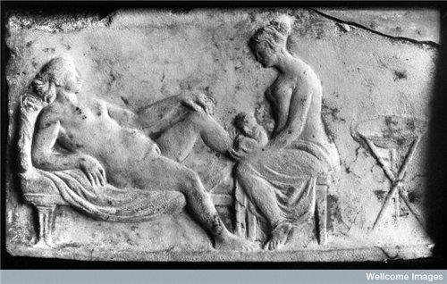
Новое в акушерстве зачастую забытое старое

Slide 2
Искусство родовспоможения, или акушерство, имеет древние истоки. Предлагаю вам совершить небольшой экскурс в историю. Возможно, многое в акушерстве прошлого покажется безнадежно устаревшим.

Slide 3
Современная поза для родов (в положении лежа) впервые была использована во Франции в XVII веке. Считается, что все началось с Луи XIV, который хотел, спрятавшись за занавеской, увидеть рождение ребенка у одной из любовниц, для чего женщину во время родов положили на спину.

Slide 4
Специальные акушерские стулья

Slide 5
Специальные акушерские стулья

Slide 6
Первобытнообщинный строй
В период матриархата посильная помощь роженице оказывалась женщиной, старшей в семье. Женщина рожала и без всякой помощи, сама перекусывала пуповину, как это делают животные.

Slide 7
Первобытнообщинный строй

Slide 8
Первобытнообщинный строй

Slide 9
Кесарево сечение

Slide 10
Рабовладельческий строй

Slide 11
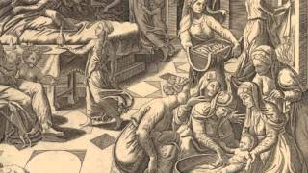
Древняя греция

Slide 12
Древний Рим

Slide 13
Средние века

Slide 14
Эпоха возрождения

Slide 15
Эпоха возрождения

Slide 16
Развитие акушерства в России

Slide 17
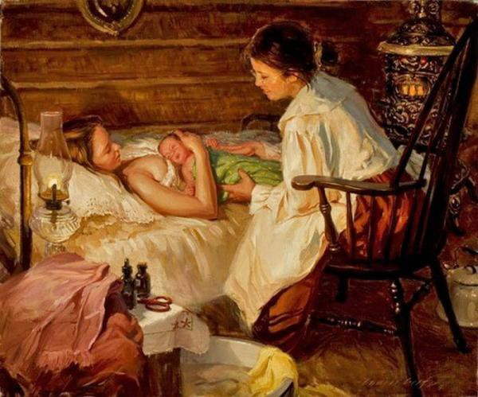
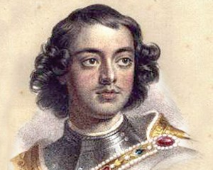
Развитие акушерства в России

Slide 18
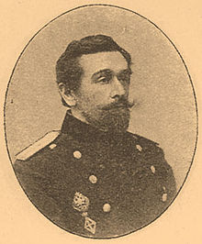
Развитие акушерства в России

Slide 19
Роды в бане

Slide 20
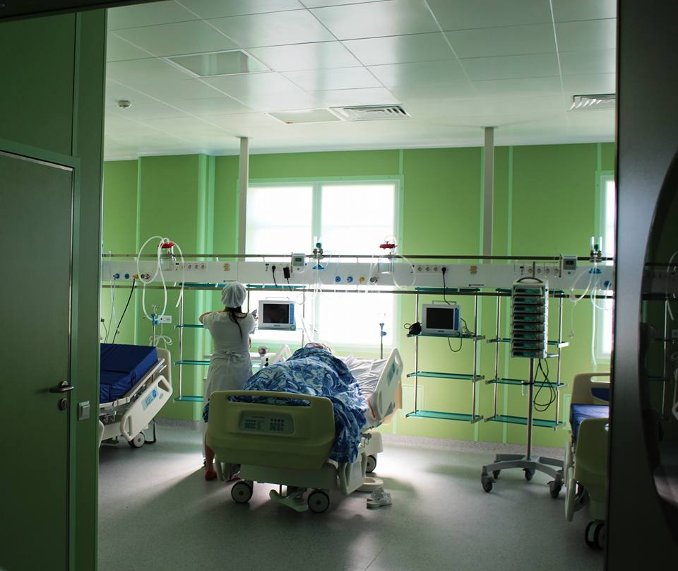
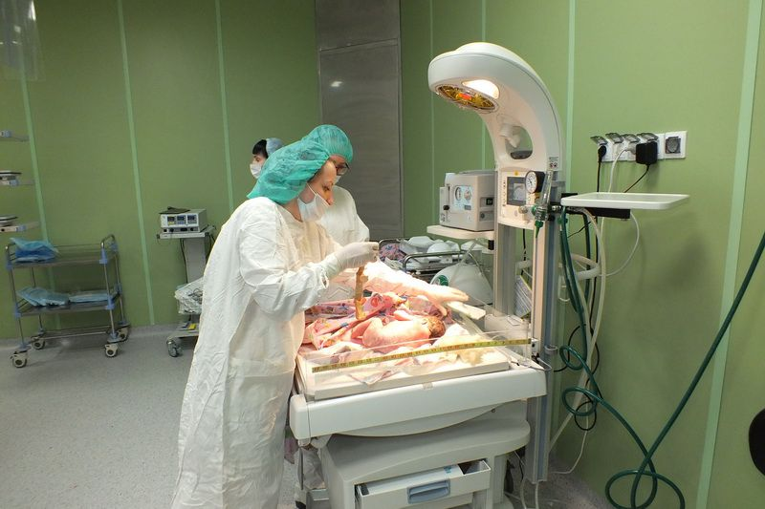
Современное родоразрешение

Slide 21
Благодарю за внимание

